Slide 1


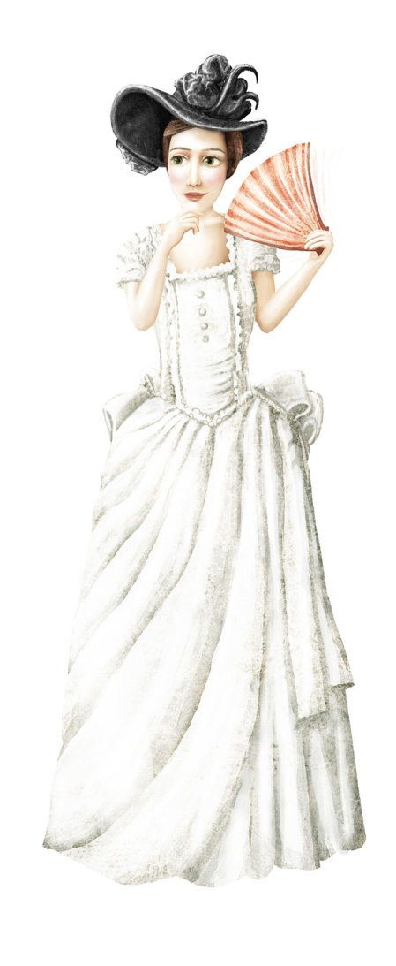

Ponavljanje
Nastavna tema: Ideologije XIX. stoljeća

Slide 2


Objasni pojmove!
Učenje prema koje privatno vlasništvo i svaki oblik državne vlasti treba ukinuti. | Učenje prema kojemu vlasnici tvornica dobrovoljno prepuštaju vlasništvo radnicima. | Učenje prema kojemu revolucionari silom osvajaju vlast u državi i predaju tvornice radnicima; ukidanje privatnog vlasništva i sloboda i ravnopravnost ljudi. Ideje komunističkog pokreta.
Težnja za očuvanjem starog društveno – političkog poretka. Zauzimanje za prevlast kralja nad parlamentom. | Politički pokret koji se zauzima za slobodu pojedinca, govora,okupljanja, tiska, privatnog vlasništva te općeg prava glasa. | Pokret za žensko pravo glasa nastao u drugoj polovici XIX. stoljeća.
1. Anarhizam
2. Utopijski socijalizam
3. Marksizam
4. Konzervativizam
5. Liberalizam
6. Sufražetski pokret

Slide 3
Koji slojevi društva su bili najveći zagovornici konzervativizma?
Jesu li konzervativci bili za opće pravo glasa?
Plemstvo, svećenstvo i najbogatiji građani.
Nisu u početku, kasnije pravo glasa ograničili imovinskim cenzusom – bogati muškarci mogu glasati i biti birani u tijela državne vlasti.

Slide 4
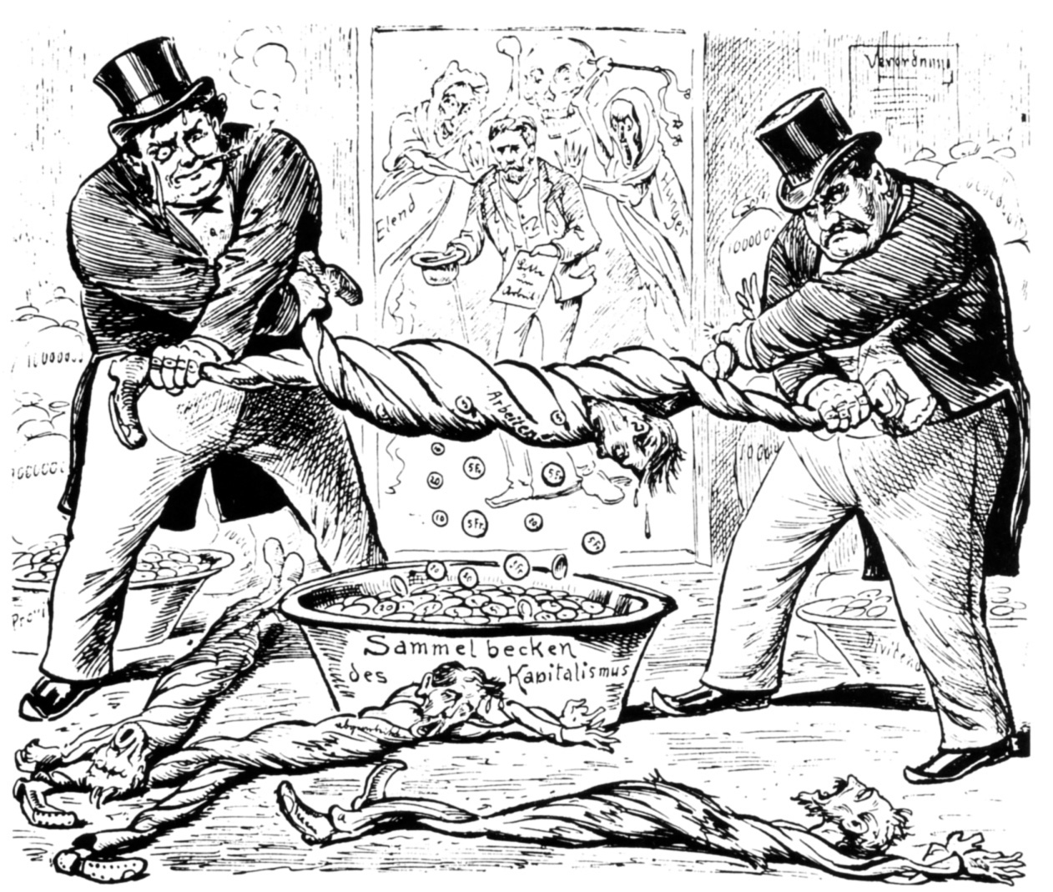
Analiziraj karikaturu.

Slide 5
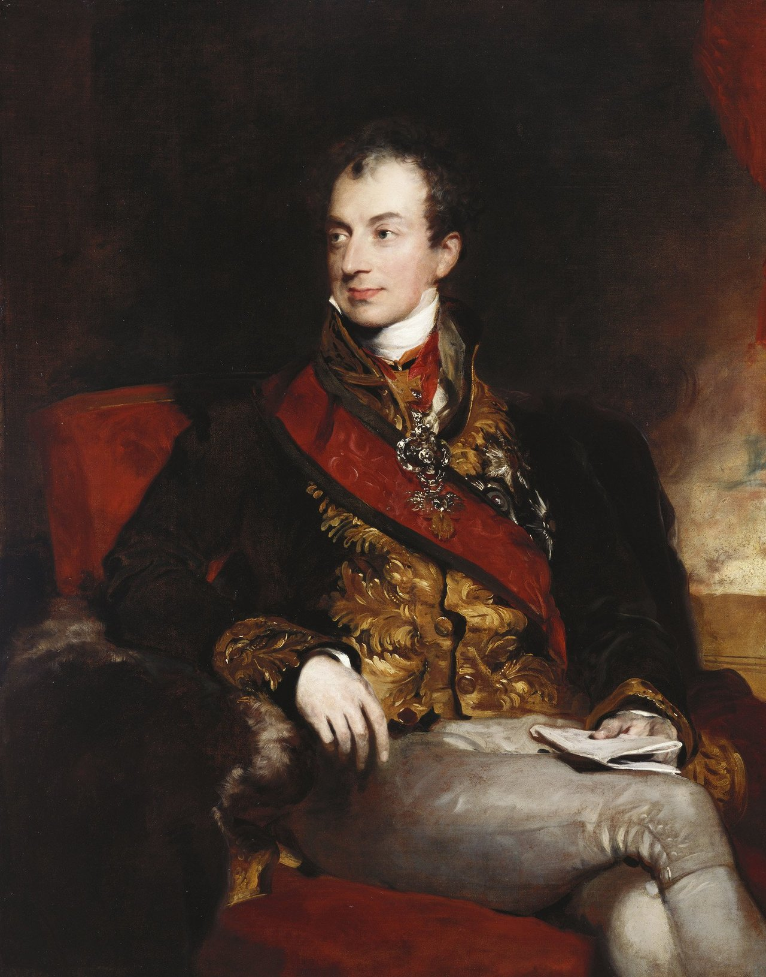
Prepoznaj osobu na slici. Što znaš o njemu?

Slide 6
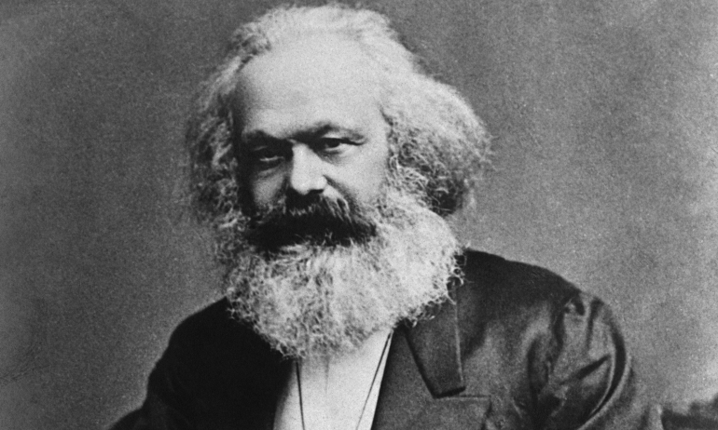
Prepoznaj osobu na slici. Što znaš o njemu?

Slide 7
Tko je bio najpoznatiji liberalni mislilac?
Koji društveni slojevi su najviše podupirali liberalne ideje?
Bogati industrijalci, trgovci i bankari.
John Stuart Mill.

Slide 8
Za poboljšanje kojeg sloja društva su se socijalisti najviše brinuli?
Od čega dolazi riječ 'anarhizam'?
Za poboljšanje prava radnika.
Od grčke riječi anarhija – bez vlasti.

Slide 9
Kada i u kojoj državi su žene prvi put dobile pravo glasa?
U kojim državama je sufražetski pokret bio najsnažniji?
1893. godine na Novom Zelandu.
U Ujedinjenom Kraljevstvu, SAD-u i Australiji.

Slide 10
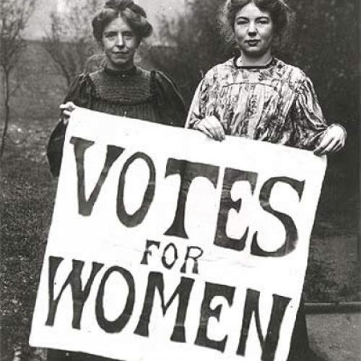
Izradite sufražetski plakat na hrvatskom jeziku koristeći slikovne i pisane izvore iz DDS-a i s interneta u jednom od digitalnih alata.

